Slide 1



SND30 ET TRANSITION ENERGETIQUE AU CAMEROUN
Plan d’Actions-ENR
Pour la transition énergétique au Cameroun
05 Février 2026

Slide 2
CONTENU
Bref état des lieux du secteur énergétique
Enjeux actuels : accès, sécurité et transition énergétique, climat
Vision et stratégie
Plan d’action: Actions prioritaires prévues (court et moyen terme)
Besoins de financement et rôle des partenaires
Conclusion et prochaines étapes

Slide 3

1.0
Situation de la production de l’énergie électrique en 2025
Bref état des lieux du secteur énergétique
Taux d’accès national à l’électricité ~ 73%
Taux d’accès en milieu rural ~ 24%

Slide 4
1.0
Transition énergétique
le passage d'un système de production et de consommation basé sur les énergies fossiles (pétrole, charbon, gaz) vers des sources d'énergie renouvelables et durables
de quoi s’agit-il?
C’est quoi la transition énergétique?
✓Réduire la dépendance aux énergies fossiles,
✓développer les énergies renouvelables (solaire, éolien, hydraulique) et
✓améliorer l'efficacité énergétique.tique

Slide 5
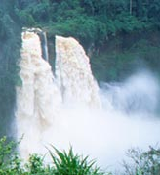

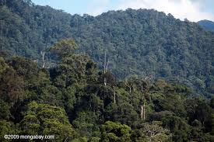
1.2
Potentiel en énergie renouvelable…
Bref état des lieux du secteur énergétique
12 000 MW
4 à 6
kWh/m²/jour
22 millions ha
2,5 à 4,2
m/s
Hydro
Solaire
Biomasse
Eolien
…géothermie:
(sources chaudes Mont Cameroun, Adamaoua)

Slide 6







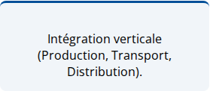
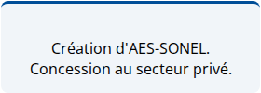
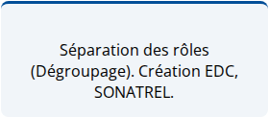
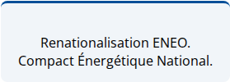
1.1
Aperçu du cadre institutionnel, son évolution….
MINEE
ARSEL
Bref état des lieux du secteur énergétique
SONATREL
Stratégie nationale & Tutelle. Pilote du Compact Énergétique.
Régulation, Tarifs & Arbitrage. Protection du consommateur.
Transport d'électricité (HT). Gestion des "autoroutes de l'énergie".
EDC
ENEO
AER
Patrimoine Hydro (Barrages rés). Développement de projets.
Distribution & Commercialisation. Service public de l'électricité.
Électrification Rurale. Gestion du Off-Grid et Mini-réseaux.
1974-2001
2001-2011
2011-2024
2025+
Monopole SONEL
Privatisation
Libéralisation
Souveraineté

Slide 7




2.0
Accès universel à une énergie fiable et abordable (Compact 2025, ODD)
Sécurisation et diversification du mix énergétique (SND30)
Contribution aux engagements climatiques (CDN)
Soutien à l’industrialisation et à la compétitivité e croissance économique
Equilibre financier du secteur, Restructuration de ENEO
Enjeux actuels
Le constat est clair : l'énergie, socle de la souveraineté et du développement, constitue aujourd'hui l'un des principaux goulots d'étranglement de la croissance économique au Cameroun.
Les enjeux découlant de ce constat sont multiples:
énergie durable pour les populations
Amelioration de la Sécurité énergetique
lutte contre les changements climatiques
Croissance économique
Objectif ultime : Faire émerger un secteur énergétique financièrement autonome et performant, capable de s’autofinancer, d’attirer massivement les investisseurs et de fournir une électricité fiable et durable, sans être une charge pour les finances publiques

Slide 8




3.1/3
Vision et stratégie
…les documents de stratégies adoptées (SND30, PDER, PDRSE, COMPACT, CDN, …) Vers la transition énergétique

Slide 9
3.2/3
L’objectif est de produire de l’énergie en quantité abondante pour satisfaire l’industrialisation et devenir un pays exportateur d’énergie.
Trois (03) orientations sont retenues :
(i) développer l’important potentiel hydroélectrique national ;
(ii) développer les énergies alternatives pour mieux répondre aux besoins spécifiques tels que la cuisson des aliments, les transports notamment urbains, l’électrification urbaine, les industries manufacturières, etc. ;
(iii) renforcer et optimiser l’utilisation de la biomasse.

Slide 10



3.2/3
Vision et stratégie
5000 MW
100%
6000 MW
25%ENR
1500 MW
CAPACITÉ INSTALLÉE
HORIZON 2030
TAUX D'ACCÈS
À L'ÉLECTRICITÉ
+ 8 MILLIONS
ABONNES
HORIZON 2030
CAPACITÉ INSTALLÉE
HORIZON 2035
MIX ELECTRIQUE
EXPORT RÉGIONAL
HORIZON 2035
2026-2028
2029-2032
2033-2035
Consolidation/
Restructuration
Expansion
Emergence
Déploiement massif des infrastructures, lancement des grands projets hydroélectriques et accès universel.
Transition énergétique,Emergence, industrialisation,
Hub énergétique Régional
Stabilisation du secteur, Réorganisation (Loi, code) restructuration ENEO et
bases pour l'expansion.

Slide 11

Plan d’action: Actions prioritaires prévues
4.0
2026-2028
Secteur | Résultats Attendus
Production | +500 MW capacité (2 511 MW total)
Transport | +1 000 km lignes, pertes -3%
Distribution | +150K branchements, fraude -30%
EnR | +90 MW solaire, 12,5 MW PCH
Interconnexions | Tchad opérationnel, études Nigeria/RCA
Réformes | Lois, guichet unique, tarifs révisés
Accès | Taux accès: 74% → 85%
2029-2032
Secteur | Résultats Attendus
Production hydro | +1 700 MW (4 200 MW total)
EnR (solaire, biomasse, géo) | +240 MW EnR
Transport/Distribution | +500K branchements, smart grids
Interconnexions | Nigeria + RCA opérationnels
PCH | +15 PCH (37,5 MW)
Accès | Taux accès: 85% → 100%
2033-2035
Secteur | Résultats Attendus
Production nationale | 6000 MW
EnR massif (solaire, bio, geo) | +900 MW EnR (1 500 MW total)
Transport/Smart grids | Smart grids national, pertes <8%
Interconnexions export | +600 MW capacité export (1 500 MW total)
Stockage & innovation | Batteries, R&D, hydrogène vert
Accès | 100% accès maintenu, 25% EnR, hub régional

Slide 12
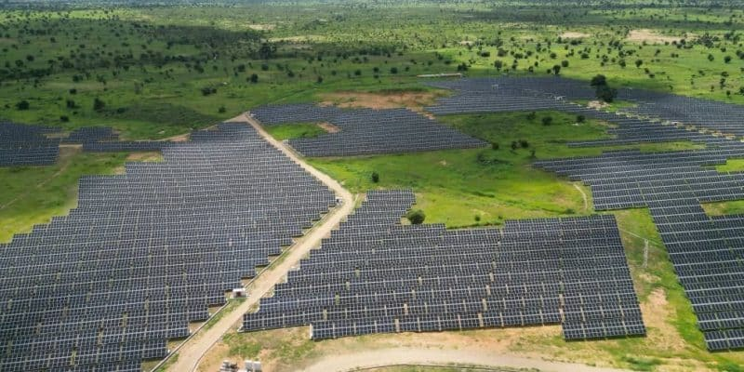

Slide 13
Plan d’action: Actions prioritaires prévues
4.0
 | 2025 | 2026 | 2027 | 2028-2035
Loi sur les EnR | TDR | Draft disponible | Loi publiée
Code Mini-réseau | Draft | Finalisé | Code publié
Centrales Solaires Off grid | 87 centrales | 62 centrales | 51 centrales | 450 sites à étudier
Centrales Solaires On grid |  | 28MWc+10MWh Etudes 150 MW | Appels d’offres pour 150MW | 200 MW
Petite Centrale Hydro |  | Etudes pour 4 PCH | Appels d’offres pour 10 PCH | 41 Etudes pour PCH 660MW
Biomasse |  |  | Etudes | 420 MW
Eolien |  |  | Etudes | 60 MW

Slide 14

Besoins de financement et rôle des partenaires
5.1/2
La mobilisation de capitaux pour exécuter ce plan d’actions s’appuie sur les leviers complémentaires :
  Financements concessionnels et mécanismes mixtes
  Financements par des privés (IPP)
  Appui à la préparation et structuration des projets
  Assistance technique et renforcement des capacités

Slide 15
Besoins de financement et rôle des partenaires
5.2/2
Besoins de Financement (2025-2030):
  Mini-réseaux Hors-réseau (centrales solaires, mini-hydro isolées) : 1 592 M USD
  Électrification Hors-Réseau (kits solaires domestiques):
  45 Million USD
  Production d'électricité On-grid (inclut ENR): 6 667 Million USD
  Efficacité Énergétique dans le secteur de l'Électricité :
  106 Million USD

Slide 16
Conclusion et prochaines étapes
6.0
Le développement des énergies renouvelables au Cameroun est encadré par plusieurs documents stratégiques. Le PDER, la SND 30 et plus récemment, le Compact fixe à l’horizon 2030 l’accès total à l’électricité pour l’ensemble des Camerounais, quelle que soit leur localisation géographique. Les prochaines étapes consistent en la poursuite et le parachèvement des documents de politique et de réglementation. Il s’agit notamment de :
l’adoption de la loi sur les énergies renouvelables, actuellement en cours d’élaboration ;
La poursuite de la révision de la loi de l’électricité
la finalisation du code des MRV ;
la mise en œuvre de la réglementation sur l’efficacité énergétique, intégrée dans le BIP 2026 ;
la poursuite des études pour le projet solaire de 150 MW ;
le développement continu des projets verts ( GDS, SCATEC…) ;

Slide 17
Merci

